Slide 1
REPORT MINI PROJECT
DATA ENGINEER
- DSLS 2023
Ratnanda gita alfitri

Slide 2
CASE STUDY-1
PRODUCT ANALYSIS
1998Q1
OBJECTIVE :
Analisis trend penjualan produk selama 1998Q1 berdasarkan jumlah order dan jumlah kuantitas saat order

Slide 3
TABEL & FLOWCHART
SQL
(SQL Select)
Tabel | Kolom
[Order Details] | Quantity
Orders | OrderDate, OrderID
Products | ProductID, ProductName
Categories | CategoryName
[Order Details].[Quantity]
SQL
(SQL Select)
[Orders].[OrderID]
SQL
(SQL Select)
(join)
(where)
(join)
[Products].[ProductID]
SQL
(SQL Select)
[Orders].[OrderDate]
Process Result
[Products].[ProductName]
SQL
(SQL Select)
[Products].[ProductName]

Slide 4
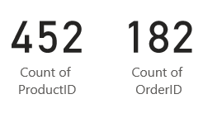
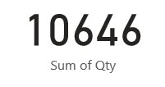
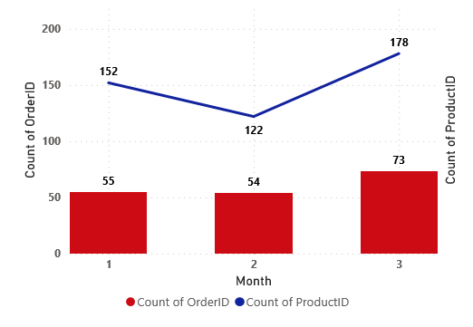
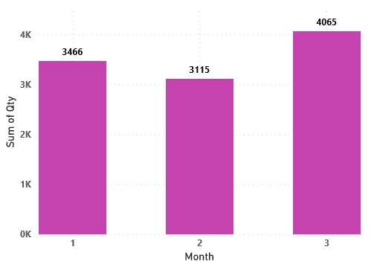
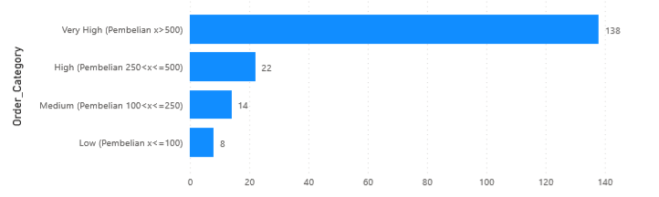
Trend penjualan berdasarkan Order dan Quantity selama periode 1998Q1
Diketahui bahwa terdapat total 452 produk terjual atau sebanyak 10646 pcs produk yang terjual dari 182 order yang terjadi selama 1998Q1. Dapat dikatakan rata-rata 1 kali order, konsumen membeli 2-3 jenis produk.
Kebanyakan pembelian merupakan pembelian kategori “Very High” atau pembelian diatas 500$, yakni sebanyak 138 kali order.
Jumlah order bulan januari dan februari hampir sama, namun perbedaan jumlah produk terjual mengalami penurunan cukup signifikan.

Slide 5
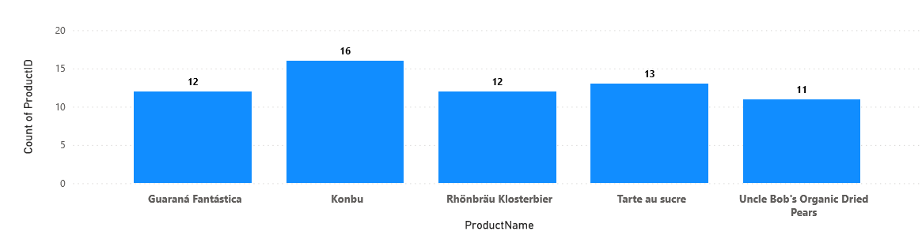
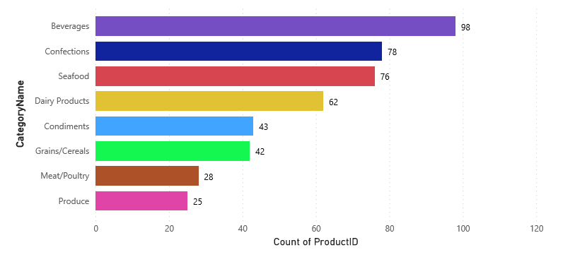
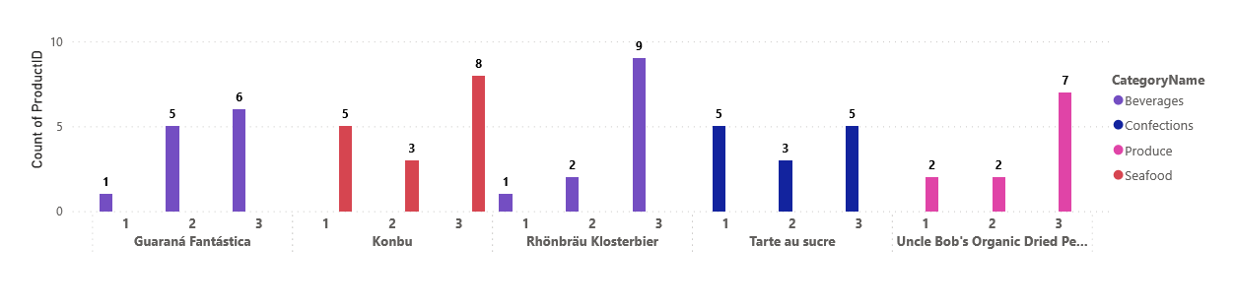
5 Produk terlaris berdasarkan banyak order selama periode 1998Q1
Konbu merupakan produk paling laris berdasarkan banyak order, yakni terjual sebanyak 16 kali order
Beverages merupakan kategori produk paling laris berdasarkan banyak order, yakni 98 kali order
Dari 5 produk paling laris berdasarkan order, 2 diantaranya termasuk kategori Beverage

Slide 6
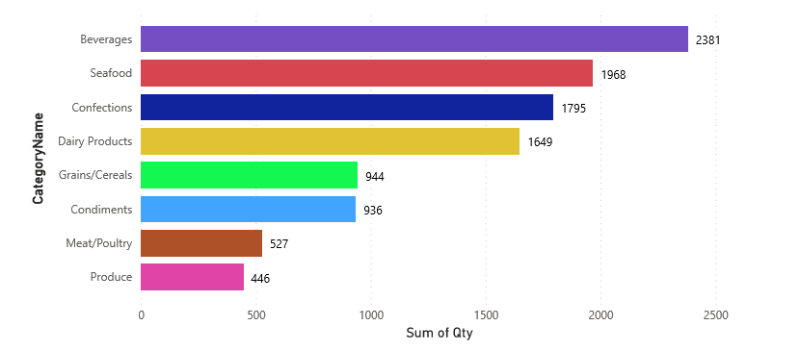
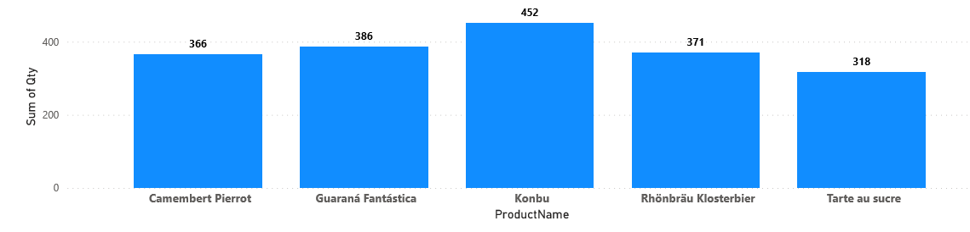
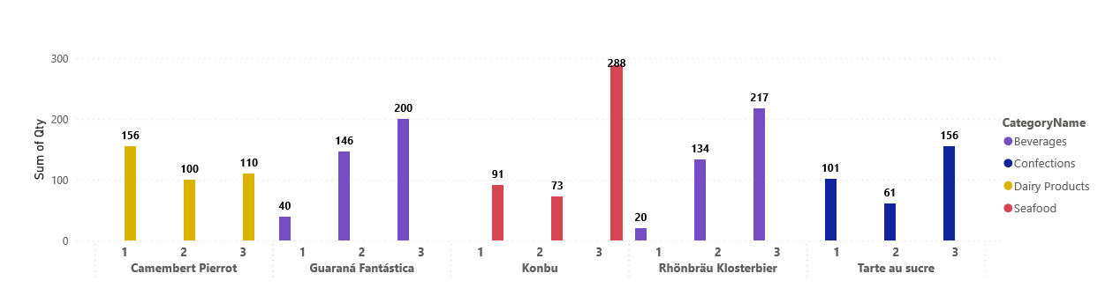
5 Produk terlaris berdasarkan Quantity selama periode 1998Q1
Ditinjau dari jumlah kuantitas saat order, Konbu masih menjadi produk paling laris, yakni terjual sebanyak 452 pcs
Ditinjau dari jumlah kuantitas saat order, Konbu masih menjadi produk paling laris, yakni terjual sebanyak 452 pcs
Beverages merupakan kategori produk paling laris berdasarkan banyak order, yakni 2381 pcs
Dari 5 produk paling laris berdasarkan jumlah kuantitas saat order, 2 diantaranya masih termasuk kategori Beverage
Namun, dapat diketahui bahwa meskipun Camembert Pierrot tidak termasuk 5 produk terlaris berdasarkan order, namun berdasarkan Quantity, Camember Pierrot termasuk 5 produk terlaris.

Slide 7
CASE STUDY-2
EMPLOYEE ANALYSIS
1998Q1
OBJECTIVE :
Analisis kinerja employee yang berurusan dengan penjualan selama 1998Q1.

Slide 8
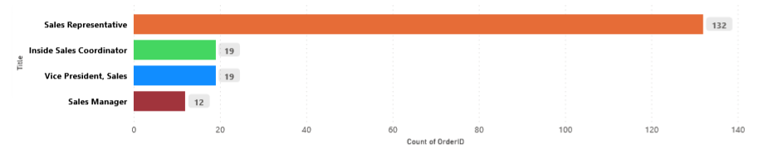
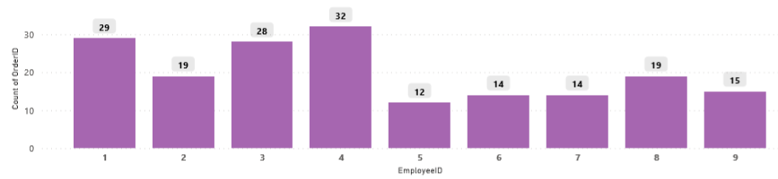
Kinerja employee yang berurusan dengan order selama periode 1998Q1
Sales representative merupakan title employee terbanyak yang berurusan dengan order, yakni sebanyak 132 kali order
Employee dengan nomor ID 4 (Margaret Peacock – Sales Representative) merupakan employee terbanyak yang berurusan dengan order, yakni sebanyak 32 kali order.

Slide 9
CASE STUDY-3
SHIPPER ANALYSIS
1998Q1
OBJECTIVE :
Analisis distribusi shipper negara tujuan pengiriman barang selama periode 1998Q1

Slide 10
TABEL & FLOWCHART
Tabel | Kolom
Orders | OrderDate, OrderID, EmployeeID,
Employee | Title
SQL
(SQL Select)
[Orders].[OrderID]
SQL
(SQL Select)
(join)
(where)
(join)
[Employee].[Title]
[Orders].[OrderDate]
Process Result
SQL
(SQL Select)
[Orders].[EmployeeID]

Slide 11
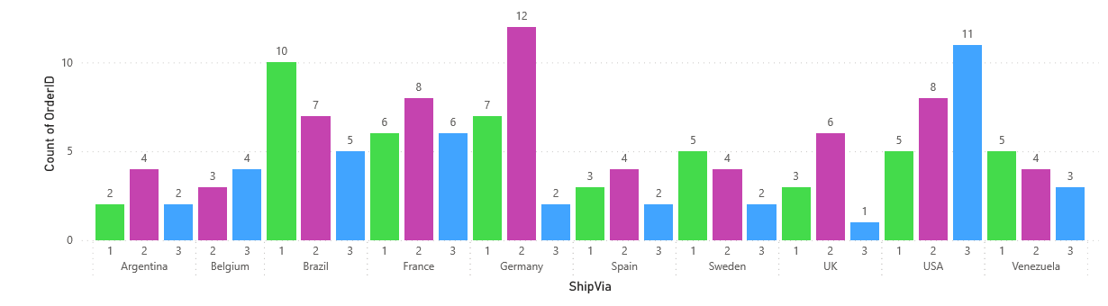
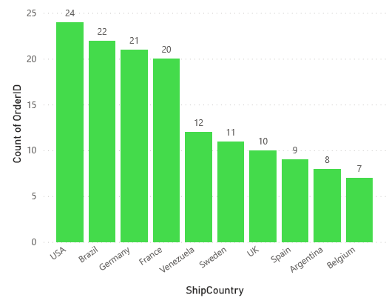
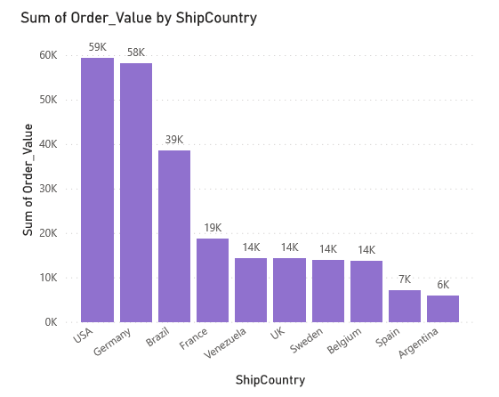
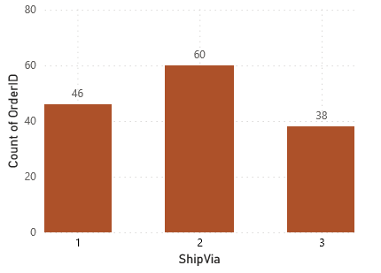
Distribusi Shipper negara tujuan pengiriman barang selama periode 1998Q1
Distribusi penggunaan shipper di tujuan negara berbeda-beda. Tidak ada pengiriman melalui shipper 1 yang menuju Belgium.
USA merupakan negara paling banyak menjadi tujuan order, yakni 24 kali order.
Selama periode 1998Q1, shipper 2 mendominasi pengiriman barang.

Slide 12
TABEL & FLOWCHART
Tabel | Kolom
[Order Details] | Quantity, UnitPrice, OrderID
Orders | ShipVia, ShipCountry, OrderDate

Slide 13
TABEL & FLOWCHART
SQL
(SQL Select)
[Order Details].[Quantity]
SQL
(SQL Select)
(SUM)
(case.. when)
[Orders].[UnitPrice]
Order_Value
Order_Category
SQL
(SQL Select)
[Products].[ProductID]
SQL
(SQL Select)
(join)
(where)
(group by)
[Products].[ProductName]
[Orders].[OrderDate]
[Orders].[OrderID]
[Orders].[ShipVia]
[Orders].[ShipCity]
[Orders].[ShipCountry]
Process Result
SQL
(SQL Select)
[Products].[ProductName]

